Slide 1
Экзаменационный билет №24
по профессиональному модулю ПМ.01 «Эксплуатация и модификация информационных систем» специальности 09.02.04 «Информационные системы (по отраслям)»
Выполнил Пономарёв Иван ИС1-20

Slide 2

Тематика

Slide 3
Каскадная модель жизненного цикла ИС
АНАЛИЗ
ПРОЕКТИРВАНИЕ
РАЗРАБОТКА
ВНЕДРЕНИЕ
СОПРОВОЖДЕНИЕ

Slide 4

Основные объекты системы
Платежи
Закупка киноплёнки
Аренда

Slide 5
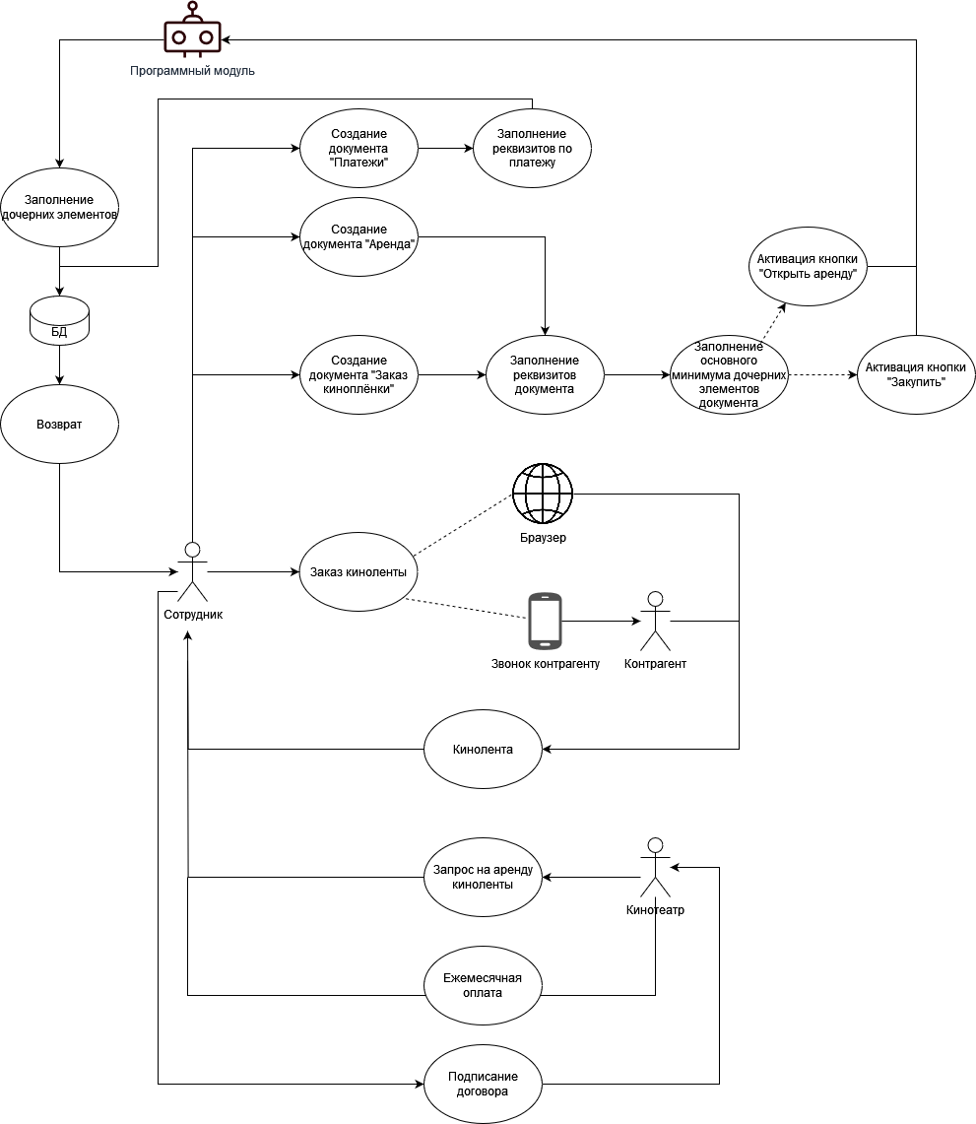
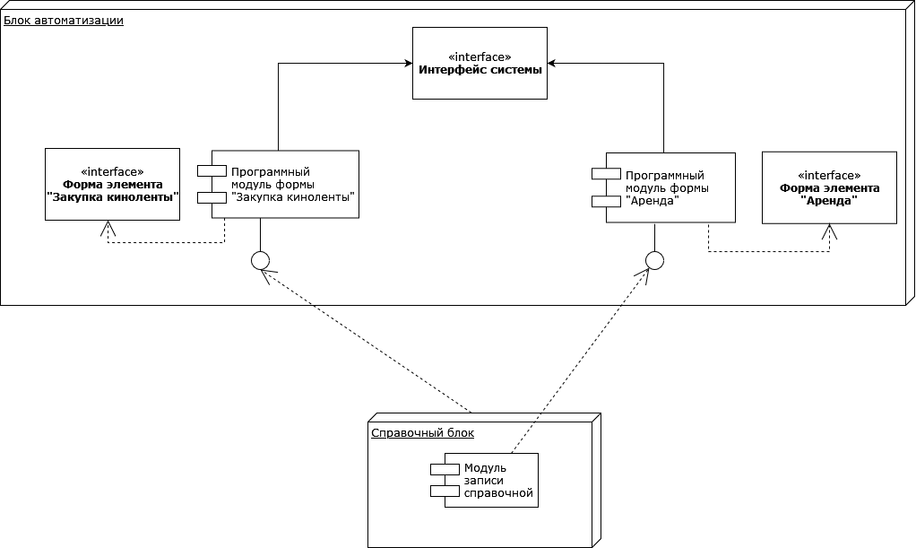
UML – диаграммы

Slide 6
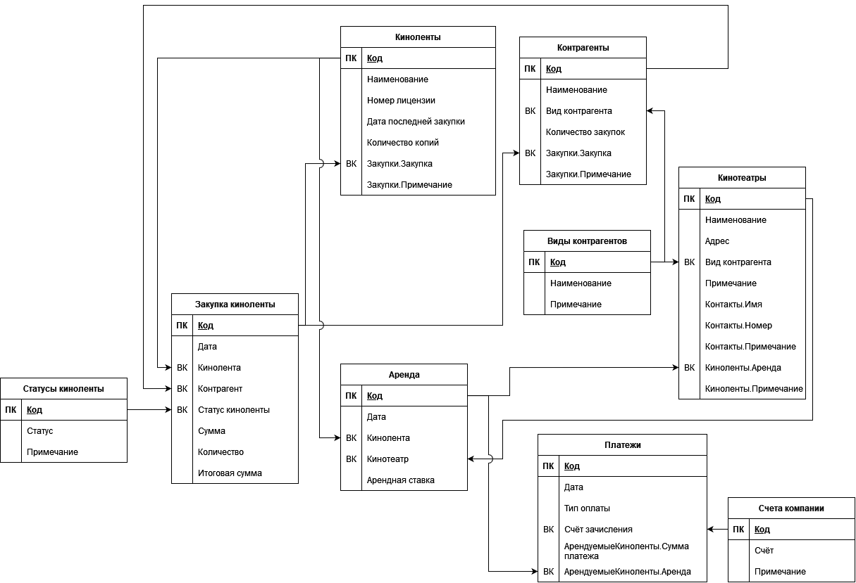
Инфологическая модель базы данных

Slide 7
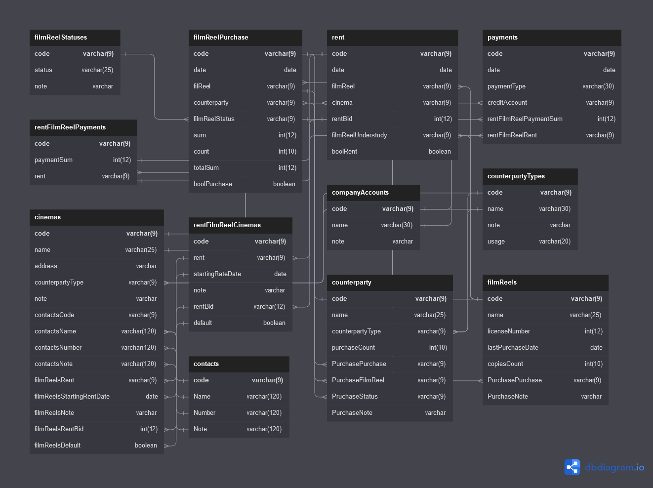
Даталогическая модель базы данных

Slide 8

Инструментальное средство разработки Платформа 1С

Slide 9
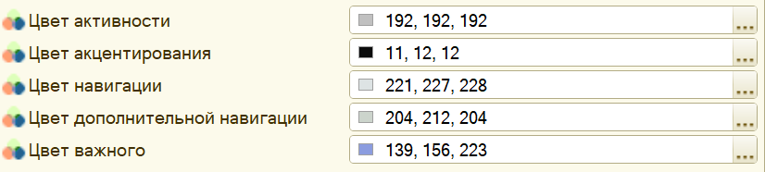
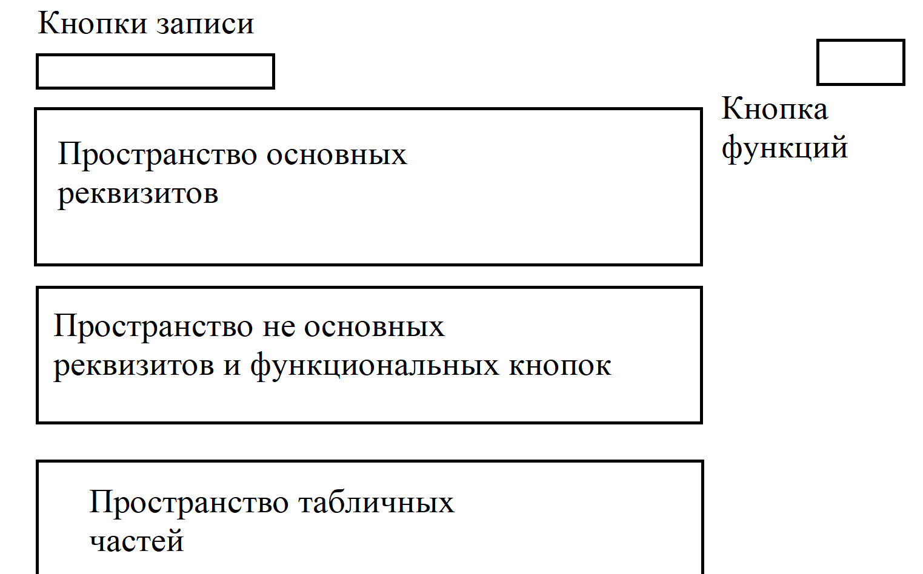
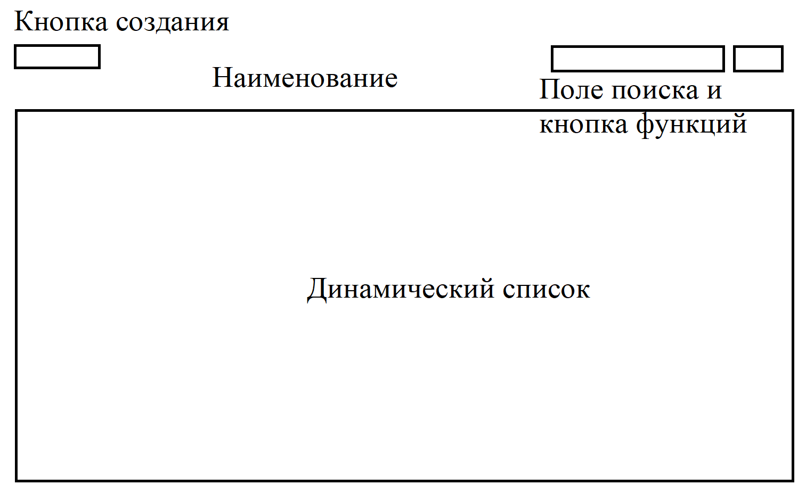
Внешний вид

Slide 10



Политика безопасности
ТЕСТИРОВАНИЕ
РЕЗЕРВИРОВАНИЕ
ВОССТАНОВЛЕНИЕ

Slide 11
Демонстрация системы

